Slide 1

MI PRESENTO A VOI!!

Slide 2


UNIVERSITA’ DI MACERATA
Laboratorio di ORIENTAMENTO AL tirocinio NEI servizi socialI
I ANNO
DOCENTE: PROF.SSA MICHELA GIAMMATTEO

Slide 3

PRIMA lezione:
15 settembre 2025

Slide 4

Cosa è la motivazione?
LA MOTIVAZIONE:
CONOSCERE PRIMA NOI STESSI
PER POI CONOSCERE GLI ALTRI

Slide 5
ma cosa fa realmente un a.s.?
La professione dell’assistente sociale, inizia a svilupparsi in Italia nel pieno Novecento. Il pieno riconoscimento del titolo di A.S. si ebbe tra il 1980 e il 1990; nel 1993 viene istituito Albo Professionale di Stato e recentemente nel 2000 viene alla luce il corso di laurea triennale e specialistica in scienze del servizio sociale. Questo piccolo excursus storico deve farci comprendere, come con il trascorrere del tempo, la figura professionale dell’assistente sociale subisce modifiche notevoli e trasformazioni che la pongono verso il raggiungimento di uno status riconosciuto da tutti, ma che ha ancora oggi bisogno di maggiori consensi e maggiore rispetto; compito arduo, a cui sono chiamati a rispondere tutti i studenti del corso di scienze del servizio sociale, che devono imprimere alta dignità teorica e pratica alla professione con competenze e responsabilità; ma non impossibile.
Chi è un assistente sociale?
La professione non gode sempre nell’immaginario collettivo delle persone, il giusto ruolo svolto.
Iniziamo con il definire l’A.S. come un professionista nel campo del sociale; essere un professionista significa avere un bagaglio di conoscenze teoriche, pratiche che permettono di affrontare le diverse realtà con consapevolezza di ciò che si fa. Il professionista è colui che conosce, sa fare e sa essere; ugualmente un assistente sociale deve essere, deve conoscere per poter saper fare.
Le conoscenze teoriche apprese dalla letteratura vigente, permettono di avere consapevolezza di ciò che si fa; il saper essere invece risponde a un bisogno di natura interiore, o meglio risponde alla capacità che ogni assistente sociale dovrebbe avere: applicare il codice deontologico in ogni relazione con l’utente in ottemperanza dei valori della professione.
Tra i valori cardine annovero l’empatia, il rispetto dell’altro, la tutela della dignità umana e la ricerca dell’uguaglianza sociale.
Tale definizione ci permette di paragonare l’A.S. a un professionista come altri: avvocati, dottori, psicologi; niente di più, niente di meno. Il campo in cui egli si muove è il sociale, cioè con singole persone, gruppi, comunità. La sua mission è promuovere il cambiamento sociale, il processo di soluzione dei problemi nelle relazioni umane, l’empowerment e la liberazione delle persone per accrescerne il benessere. L‘obiettivo ultimo è accrescere il benessere di coloro i quali hanno bisogno, e quando parliamo di benessere parliamo di ciò che l’OMS nel 1948 definisce salute: benessere fisico-sociale-biopsichico. Ruolo non indifferente, che ha responsabilità simili a quelle di un dottore o a quelle di uno psicologo.
ESSERE assistenti sociali non è da tutti, poiché l‘assistente sociale è un abitus, ossia un modus essendi, un modo d‘essere, un modo di pensare, che si rivolge sempre agli altri, anche nelle vicende personali l’io è l’altro!
i veri assistenti sociali abbiano una vocazione quasi innata a svolgere questa professione che tutti sottovalutano; l’errore di sottovalutazione viene da me enfatizzato poiché il servizio sociale professionale grazie alla legge quadro 328/2000 è espressa come un articolo di legge; per di più occorre ricordare a tutti che è proprio un articolo costituzionale ad essere portavoce del bisogno in casi specifici di un assistente sociale: ART 38 “OGNI CITTADINO INABILE AL LAVORO E SPROVVISTO DEI MEZZI NECESSARI PER VIVERE HA DIRITTO AL MANTENIMENTO E ALL’ASSISTENZA SOCIALE”. L‘assistenza sociale si esplicita sia in forma pubblica o privata. Si tende sempre a valutare le professioni in base al prestigio retributivo, e non in base ai veri valori che la vita offre. I valori innegabili di un assistente sociale come accennato prima sono la dignità umana, l’uguaglianza e quindi il principio di non discriminazione, per questo l’aspetto economico è meno importante, perché l’obiettivo principale è rendere l’altro migliore attraverso un processo di cambiamento a cui lui stesso partecipa e cercando di cambiare anche lui, dove ciò che conta è la PERSONA.
La professione vive della natura relazionale.
Esistono delle difficoltà quotidiane, con cui ognuno di noi deve vivere o meglio convivere; esistono persone che quotidianamente, (familiari e non) ci aiutano nel superare tali difficoltà o meglio a fronteggiarle. Esistono dei strumenti, degli oggetti, che possono essere sfruttati per far fronte al deficit che la vita presenta. Immaginiamo una persona, con problemi ad una gamba quali difficoltà debba avere se non avesse con lei una stampella che l’aiuti a camminare; ecco soffermiamoci sulla stampella, è un appoggio uno strumento su cui mantenersi, fare leva per effettuare un passo, due o tre….
Si può paragonare la nostra professione ad una stampella, su cui tutti possono far leva, nel caso del bisogno, ma dove occorre imprimere la forza giusta per appoggiarsi; ciò significa che la stampella deve essere forte, arricchirsi sempre di materiale più solido per dare sicurezza (conoscenze, capacità relazionali e altro…), ma su cui c’è bisogno della forza della persona in difficoltà per compiere il passo desiderato.
Gli assistenti sociali sono un appoggio per tutti, ma hanno bisogno della volontà e motivazione degli utenti per esplicitare al meglio la propria attività; non sono maghi, tuttologi o ladri di bambini, sono dei professionisti che hanno bisogno di crescere professionalmente con l’impegno e fiducia da parte di tutti.

Slide 6


Cosa fa l’a.s.?
Video di presentazione
!

Slide 7

La potenza della comunicazione NELLA RELAZIONE

Slide 8

DIVIDERSI IN COPPIE:
OGNUNO PARLI DI SE’ E DELLA SUA MOTIVAZIONE AD AVERE INTRAPRESO QUESTO PERCORSO DI STUDI:
5 MINUTI A PERSONA E POI SI CAMBIA.
Scegliere una persona che non si conosce.

Slide 9

CoNDIVISIONE IN GRUPPO
OGNI COPPIA CONDIVIDE IN PLENARIA LE SENSAZIONI E LE EMOZIONI CHE HA PROVATO DURANTE LO SCAMBIO;
OGNUNO PUO’ ESPRIMERE LIBERAMENTE COSA GLI E’ RIMASTO E COSA MAGGIORMENTE LO HA COLPITO;
DA QUESTO SCAMBIO E’ EMERSA LA CONSAPEVOLEZZA DENTRO OGNUNO DI NOI DEL PERCORSO CHE ANDREMO AD INTRAPRENDERE E DEL LAVORO CHE CI TROVEREMO A SVOLGERE?

Slide 10
COSA MI HA LASCIATO QUESTO CONFRONTO E QUESTA CONDIVISIONE, COSA HO PROVATO MENTRE SPIEGAVO LA MIA MOTIVAZIONE?
CONDIVISIONE DELLE EMOZIONI NEL GRUPPO

Slide 11
LA VERA MOTIVAZIONE
L’ASSISTENTE SOCIALE RIFLESSIVO
OGNUNO DI NOI HA DENTRO DI SE’ IL SUO BAGAGLIO EMOTIVO, CULTURALE, RELAZIONALE…DEVE ESSERNE CONSAPEVOLE
PERCHE’
LO PORTERA’ SEMPRE CON SE’ NELLA RELAZIONE CON L’UTENTE, CON I COLLEGHI, CON L’ENTE DI APPARTENENZA, CON LE ALTRE ISTITUZIONI!
Il lavoro nel sociale è un lavoro che si inserisce sempre in un magma
di trasformazioni sociali, in un groviglio di relazioni, di interessi contraddittori,
di rappresentazioni e valutazioni che i soggetti, singoli e collettivi,
danno gli uni degli altri.
Franca Olivetti Manoukian

Slide 12
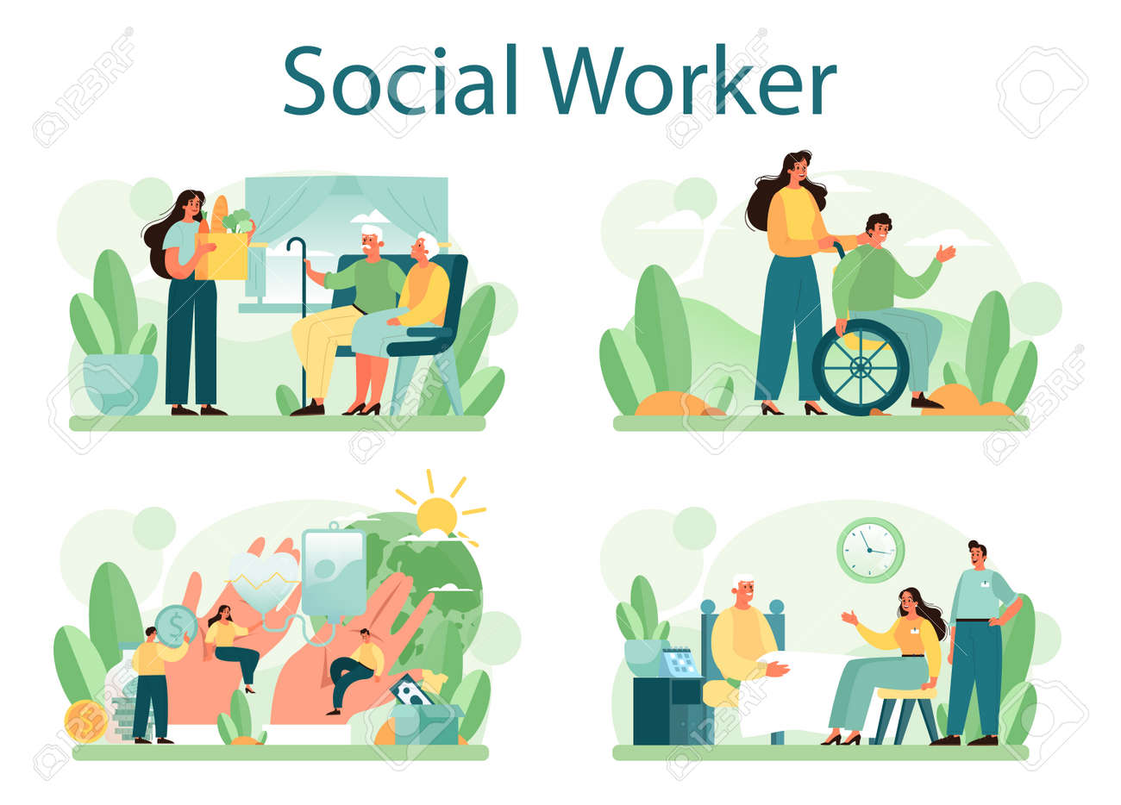
ASSISTENTE SOCIALE
COSA VI SUSCITANO QUESTE DUE PAROLE?
Provate ad esprimervi liberamente...

Slide 13

CARATTERISTICHE DELL’A.S.
QUALI SONO SECONDO VOI LE CARATTERISTICHE CHE DEVE POSSEDERE UNA PERSONA CHE VUOLE FARE L’ASSISTENTE SOCIALE?
CONDIVISIONE DI GRUPPO
RIFLESSIONI SU CIO’ CHE E’ EMERSO…

Slide 14
considerazioni FINALI
L’assistente sociale deve essere:
Saggio come un gufo
Fedele come un cane
Gentile come un agnello
Paziente come un gatto
Forte come un cavallo
Rassegnato come un asino
Tenace come un mastino
Coraggioso come un leone
Industrioso come un’ape;
Deve avere
L’adattabilità di un camaleonte e
La resistenza di un cammello!!!
Maria Calogero

Slide 15


Grazie per la vostra attenzione
Prof.ssa Michela Giammatteo
Email:
michela.giammatteo@unimc.it

